Slide 1

Chapter 8.
  프로그램의 기본 구조

Slide 2
확인 사항
아트멜 스튜디오 설치 : 고급 기법 활용을 위해 필요
아두이노 우노 보드
  최소한 하나의 아두이노 우노 보드 필요
  기본 회로로 구성된 브레드 보드로 대체 가능하지만, 기본 회로 사용 시에는 별도의 시리얼 방식 업로드 필요
기본 회로로 구성된 브레드 보드
  마이크로컨트롤러에 대한 이해도를 높이기 위해 추천
AVRDUDE 설정 : 업로드를 위해 필요

Slide 3
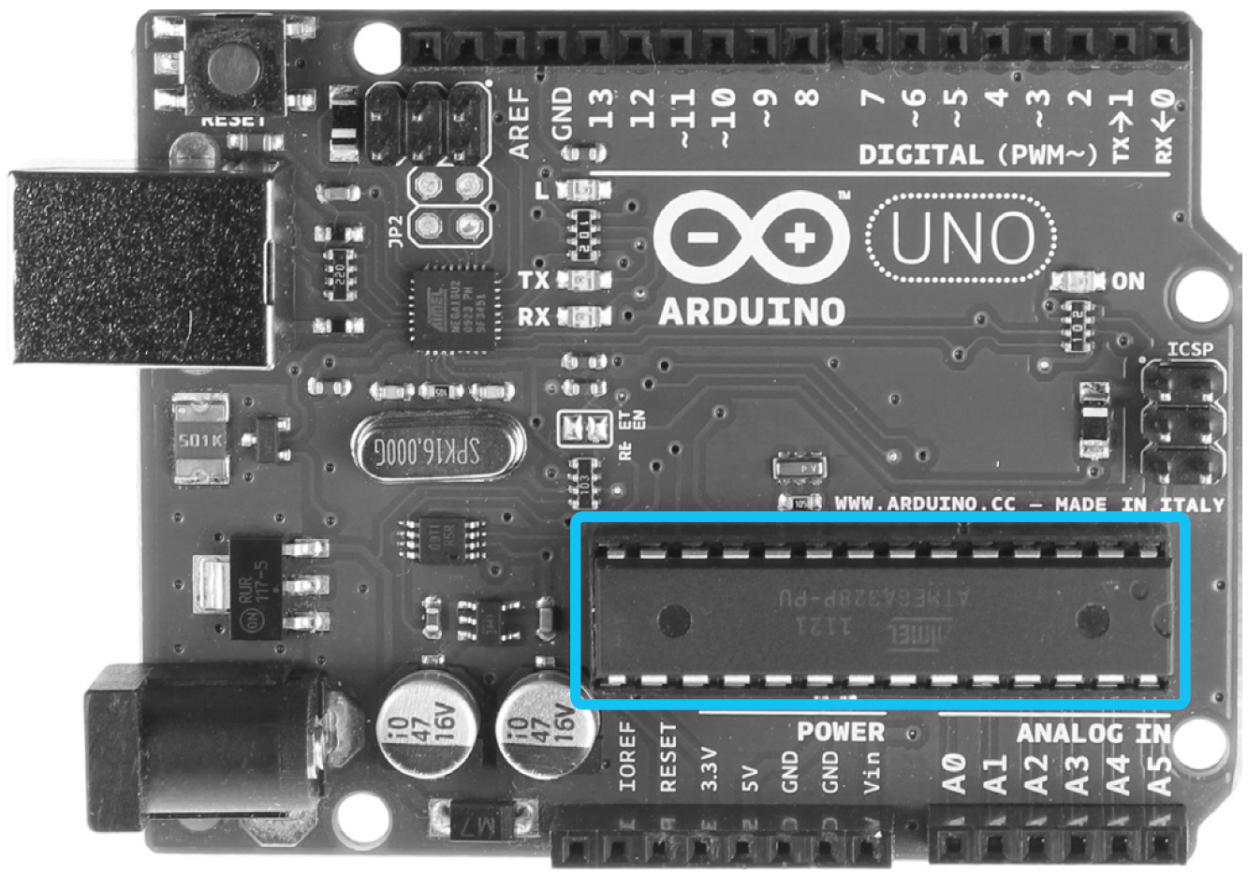
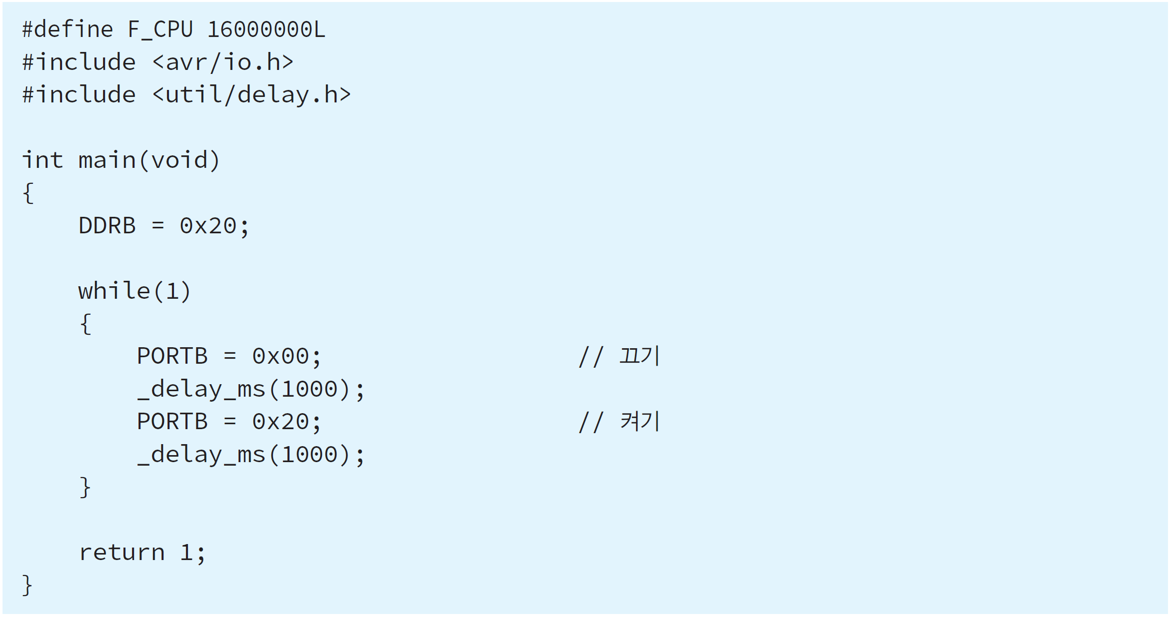
C 스타일 블링크

Slide 4
Blink
전처리 부분
  #define F_CPU 16000000L // 클록 상수 설정
  #include <avr/io.h> // 레지스터 이름 정의 포함
  #include <util/delay.h> // 시간 지연 함수 _delay_ms 원형 포함
main 함수 부분
  while 이전 : 초기화 작업
    DDRB = 0x20; // 0b00100000 대치,LED가 연결된 핀을 출력으로 설정
  while 문 : 무한 루프
    PORTB = 0x00; // LED가 연결된 핀에 데이터 출력
    PORTB = 0x20; // LED가 연결된 핀에 데이터 출력
    _delay_ms(1000); // 밀리초 단위의 시간 지연
  return 1; // C 언어의 관례에 따라 작성. 실제로 실행되지 않음

Slide 5
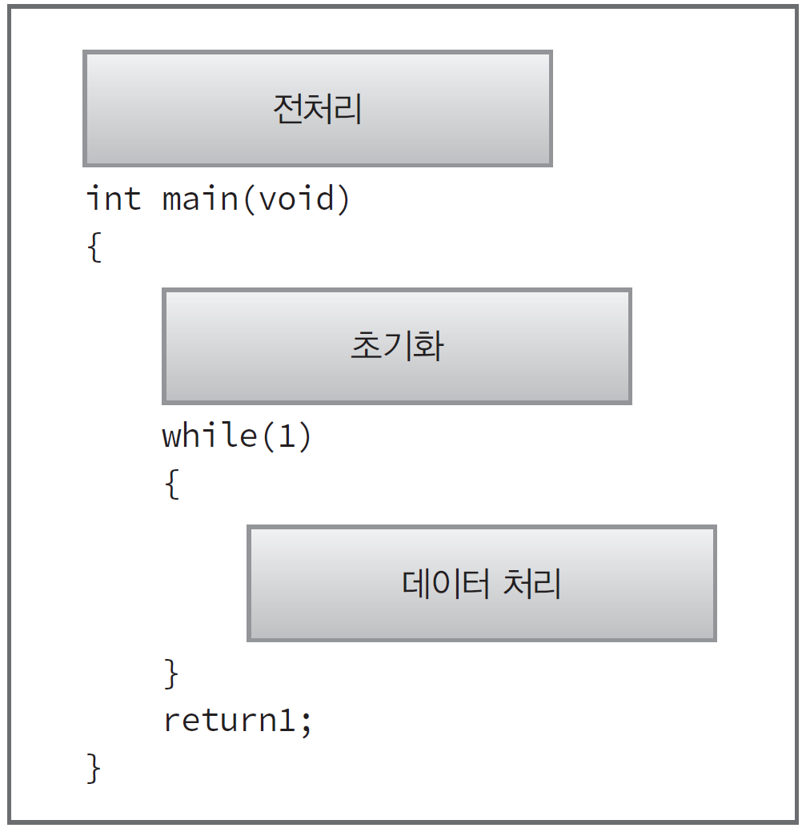
C 스타일 프로그램의 구조

Slide 6
13번(PB5) 핀에 LED 연결

Slide 7
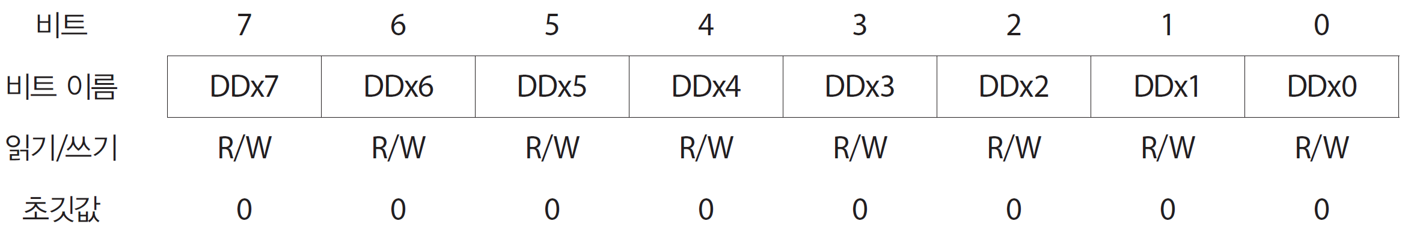
DDRx 레지스터 – 입출력 설정
Data Direction Register (x = B, C, D)
8개의 핀을 묶은 포트 단위의 입출력 설정
  비트 별로 각 핀의 입출력 제어
  비트 값이 0이면 입력, 1이면 출력으로 설정됨을 의미
    입력의 대표적인 예는 스위치, 출력의 대표적인 예는 LED
DDRB, DDRC, DDRD 등의 레지스터 이름은 io.h 파일에 정의되어 있음
  미리 정의된, 특수 목적용으로 사용되는 변수와 동일

Slide 8
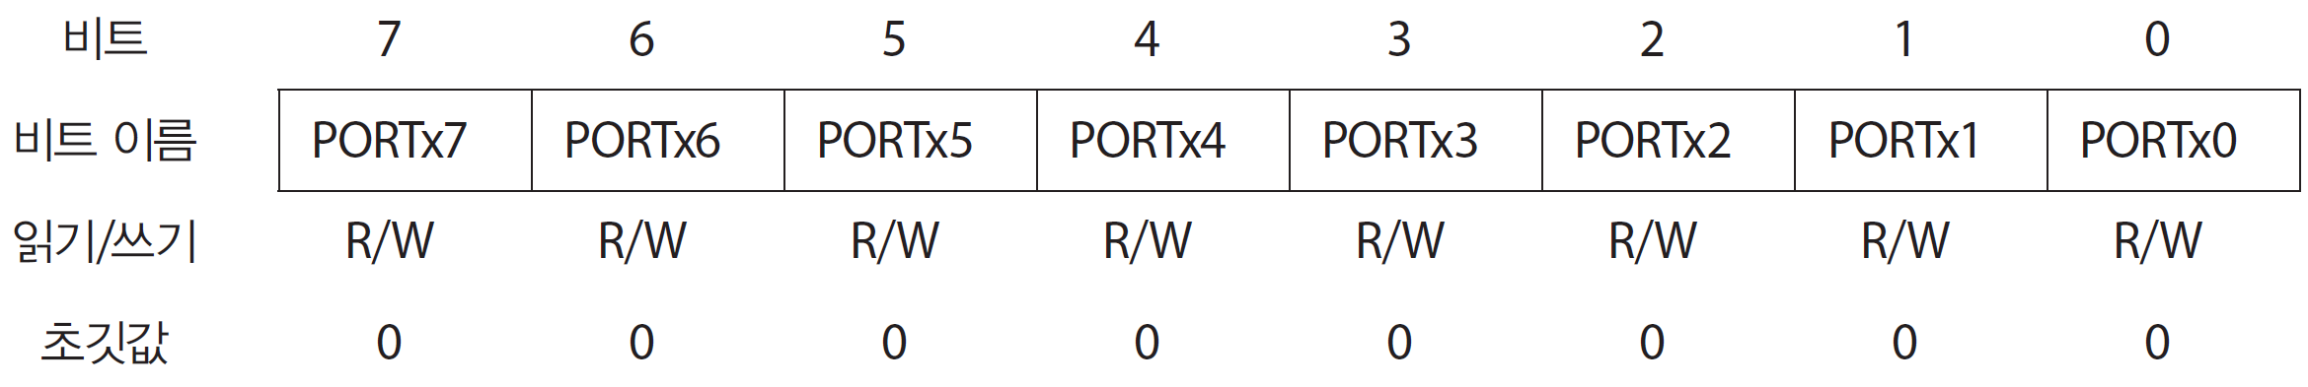
PORTx 레지스터 – 데이터 출력
Port Register (x = B, C, D)
8개의 핀을 묶은 포트 단위의 데이터 출력
  비트 별로 각 핀의 출력 제어
  비트 값이 0이면 GND, 1이면 VCC 출력
    0을 출력하면 LED는 꺼지고, 1을 출력하는 LED는 켜짐

Slide 9
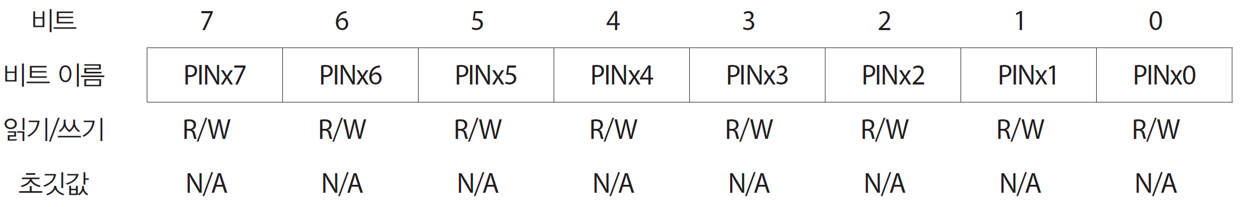
PINx 레지스터 – 데이터 입력
Port Input Register (x = B, C, D)
해당 핀에 가해지는 값이 저장되는 레지스터
  0이면 GND, 1이면 VCC가 가해지는 상태
  해당 핀의 DDRx 레지스터 값이 0(즉, 입력)으로 설정되어 있어야 함

Slide 10
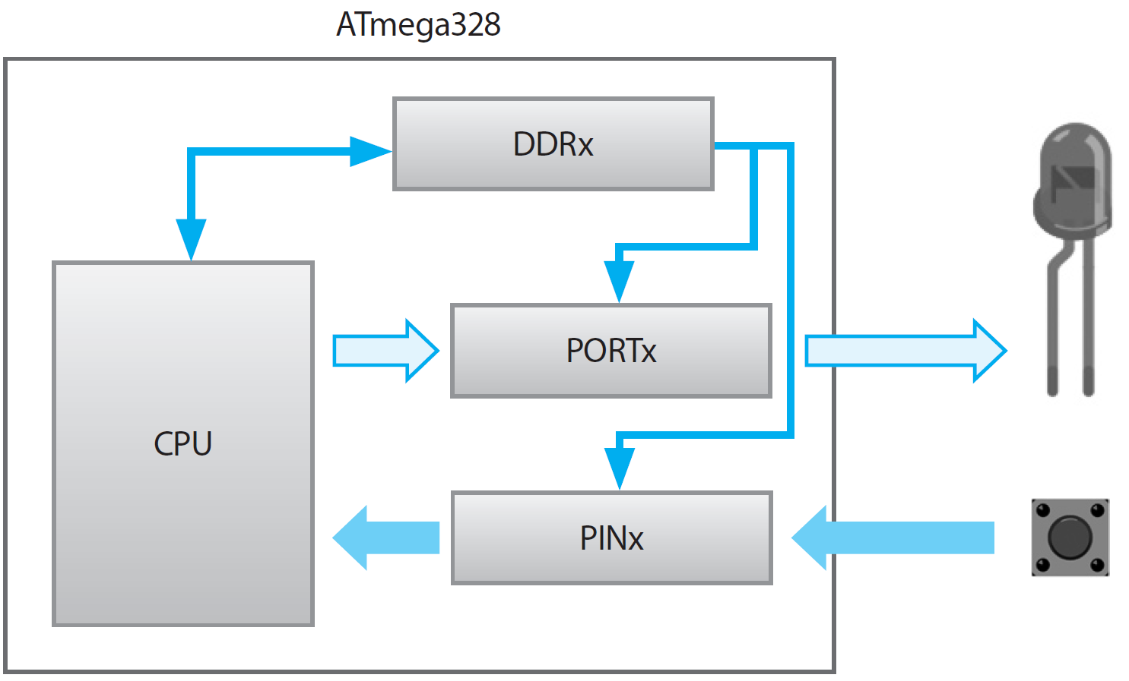
데이터 입출력 레지스터 구조

Slide 11
아두이노 스타일 블링크
void setup() {
// initialize digital pin LED_BUILTIN as an output.
pinMode(LED_BUILTIN, OUTPUT);
}
// the loop function runs over and over again forever
void loop() {
digitalWrite(LED_BUILTIN, HIGH); // turn the LED on (HIGH is the voltage level)
delay(1000); // wait for a second
digitalWrite(LED_BUILTIN, LOW); // turn the LED off by making the voltage LOW
delay(1000); // wait for a second
}

Slide 12
Blink
setup 함수
  초기화 부분
  C 스타일에서 main 함수 내, while 루프 이전 부분에 해당
    pinMode((LED_BUILTIN, OUTPUT); // 출력으로 설정, DDRB
loop 함수
  반복 부분
  C 스타일에서 main 함수 내, while 루프에 해당
    digitalWrite((LED_BUILTIN, HIGH); // VCC 출력, PORTB
    delay(1000); // 시간 지연 함수, _delay_ms

Slide 13
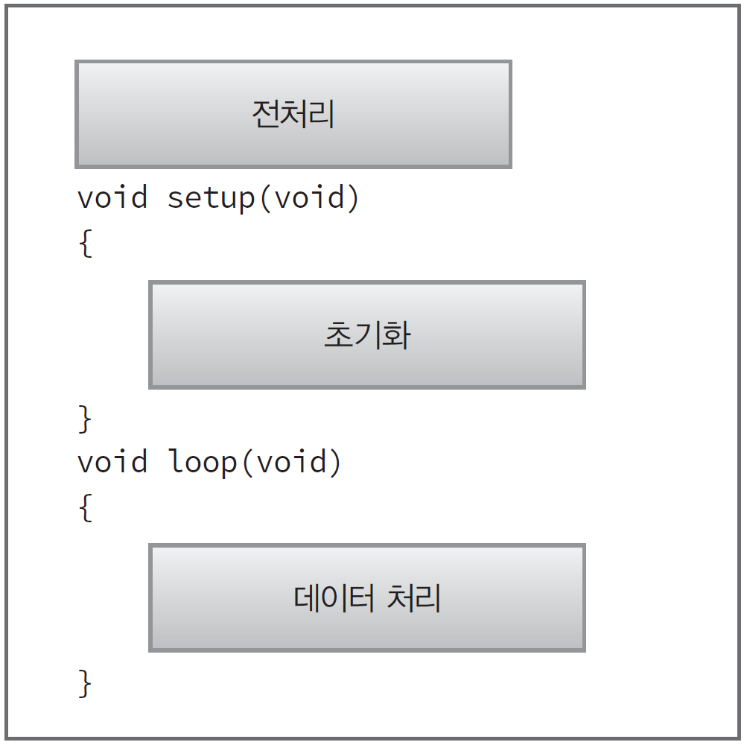
아두이노 스타일 프로그램의 구조

Slide 14
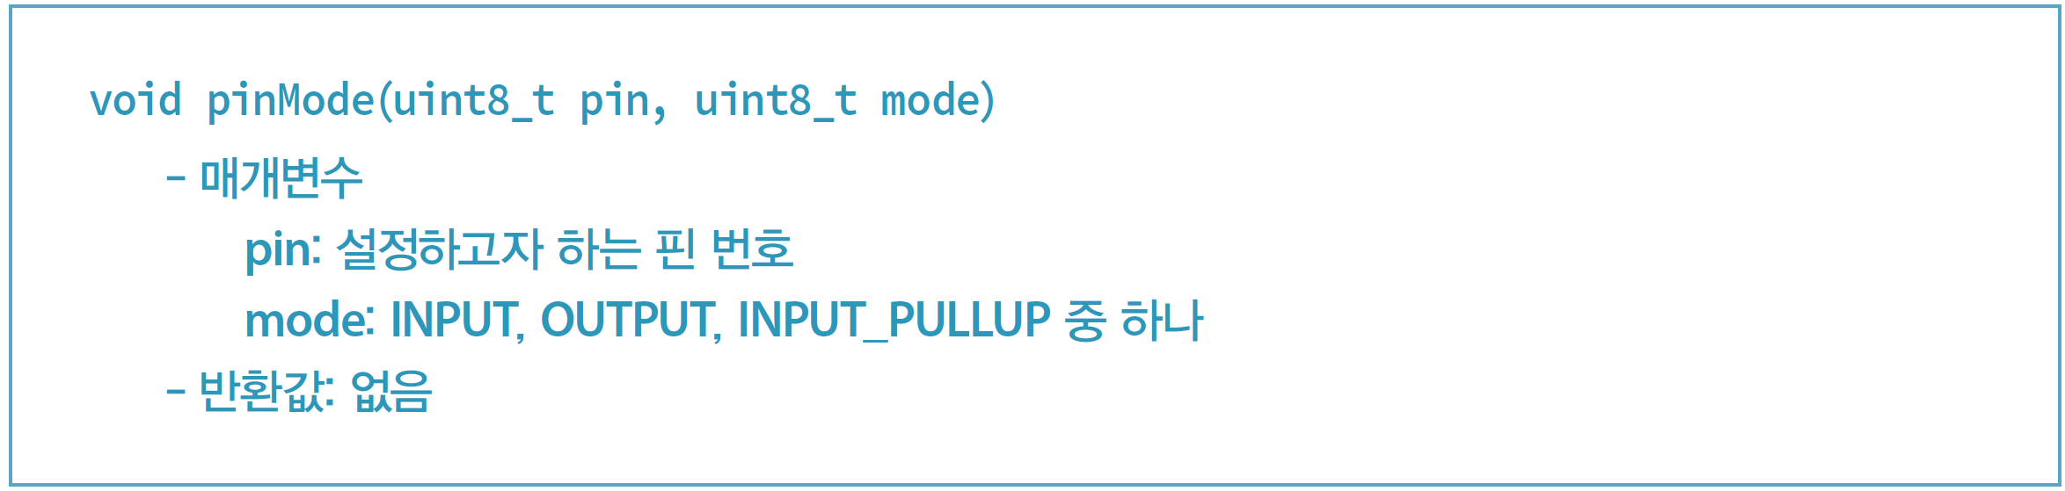
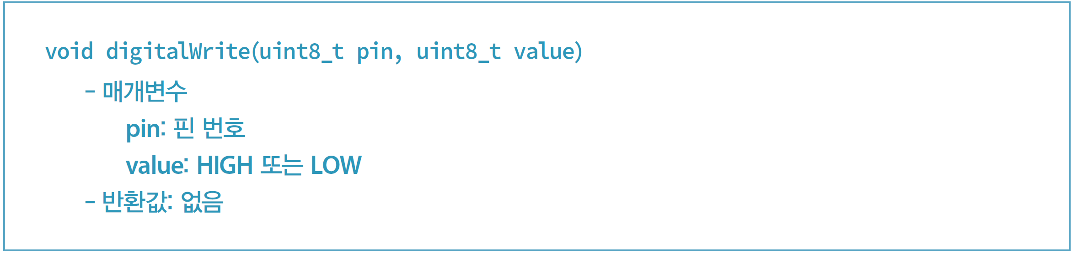
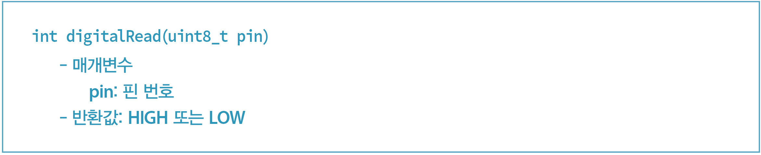
데이터 입출력 함수

Slide 15
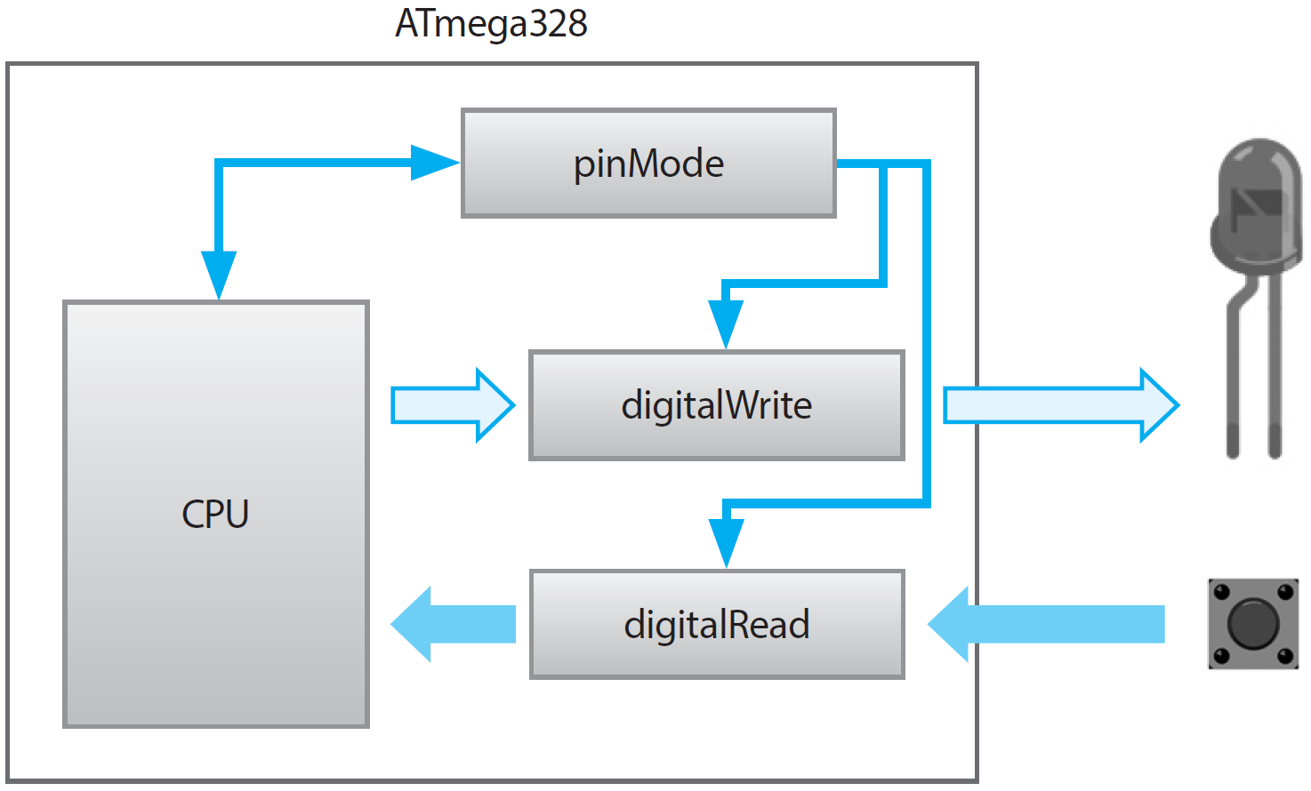
데이터 입출력 함수 구조

Slide 16
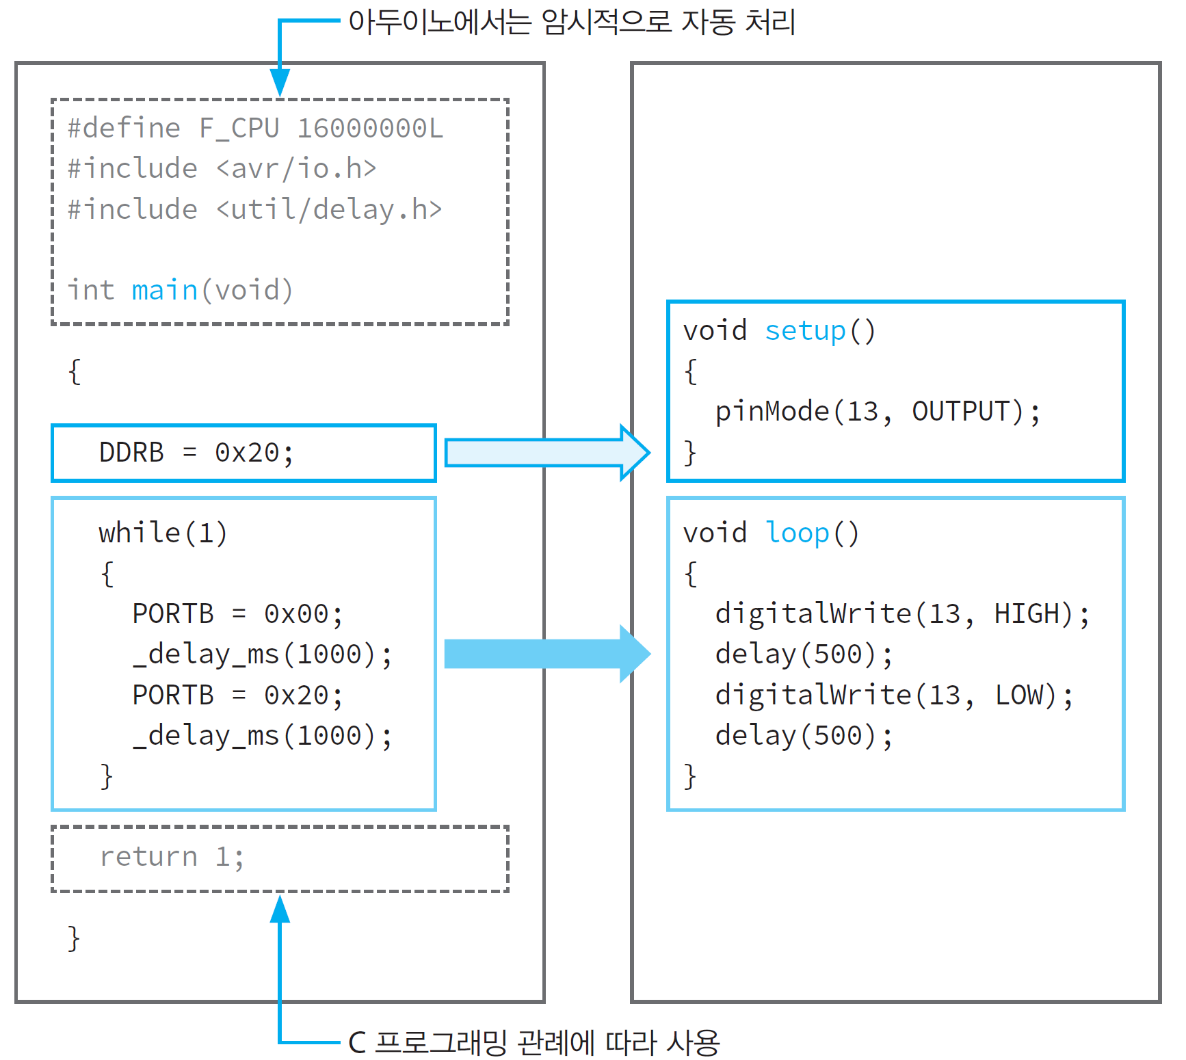
C 스타일 코드와 아두이노 스타일 코드

Slide 17
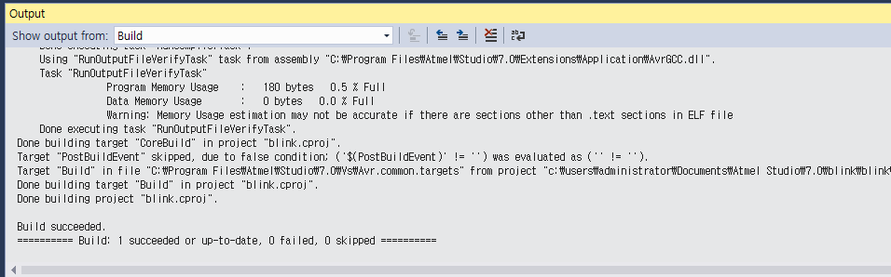
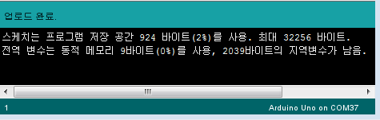
아두이노 스타일
직관적으로 사용할 수 있는 추상화된 함수 사용
많은 부분을 내부적으로 처리해주므로 간단한 프로그래밍 가능
마이크로컨트롤러의 모든 기능을 사용할 수 없음
  레지스터를 통한 C 스타일 프로그래밍 필요
C 스타일 코드에 비해 실행 파일의 크기가 큼

